Slide 1
Лэпбук – технология, как средство формирования читательской грамотности у детей дошкольного возраста Применение на практике «ЛЭПБУК» В дословном переводе с английского значит «наколенная книга» или «книга на коленях» (lap - колени, book - книга). Воспитатель: Иванова Людмила Владимировна Дошкольная группа «Капризка», МБОУ «Крутоярская СОШ» - 2022 г.

Slide 2
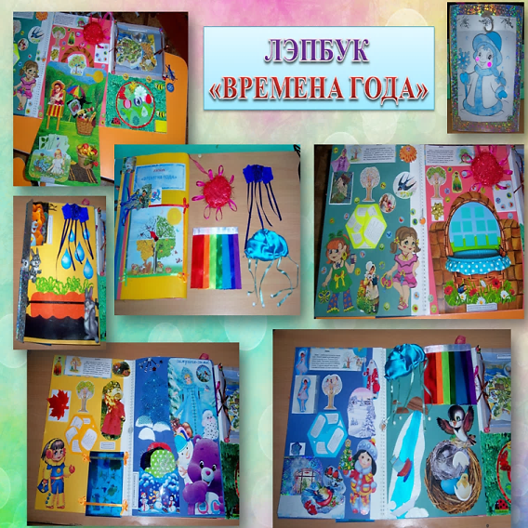
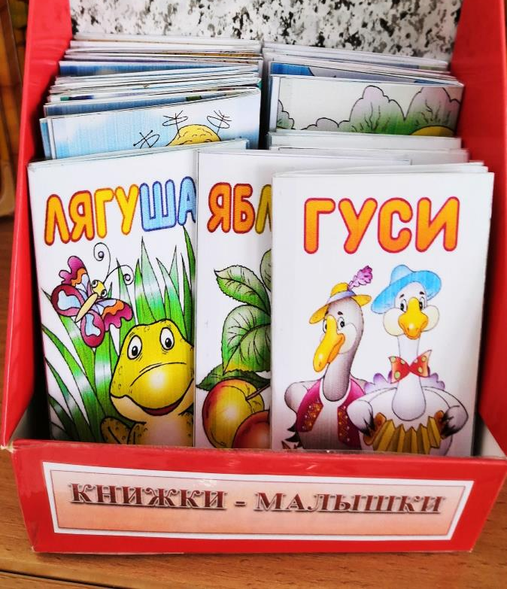
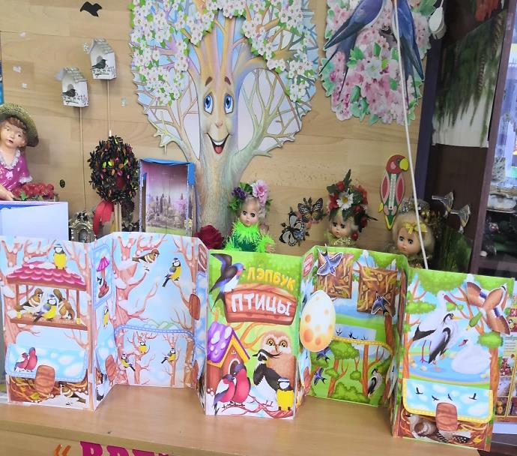
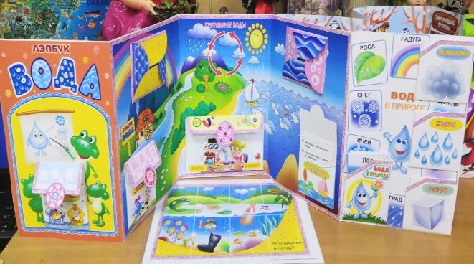
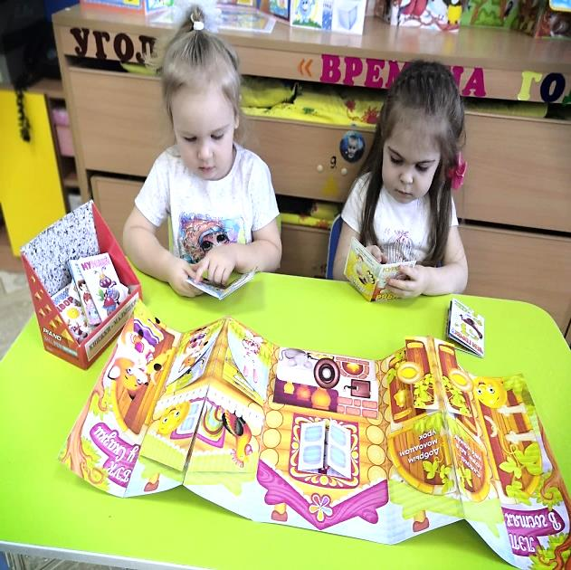
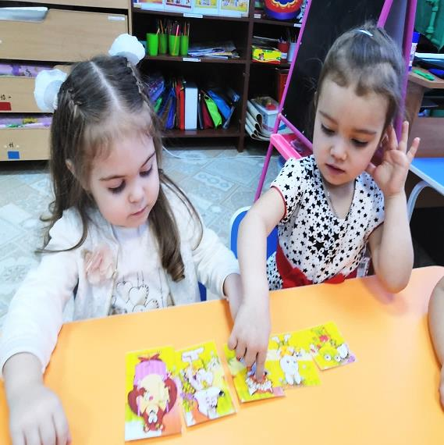
Лэпбук – технология, как средство формирования читательской грамотности у детей дошкольного возраста
Своими руками созданы тематические Лэпбуки:
«Птицы», «Насекомые», «Вода», «Берегите природу», «Огород на подоконнике», «День Победы», «Весна», «В гостях у сказки», «Времена года»

Slide 3
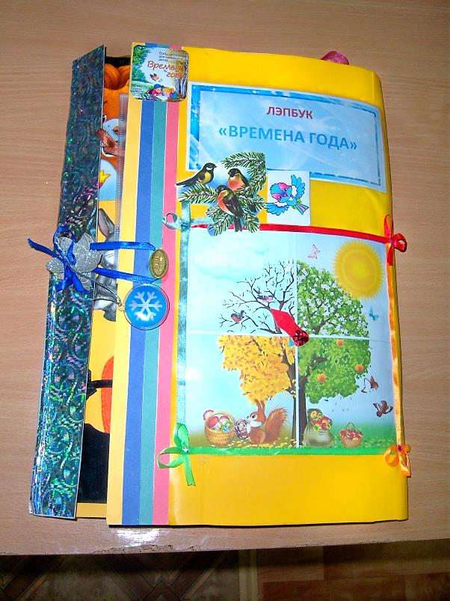
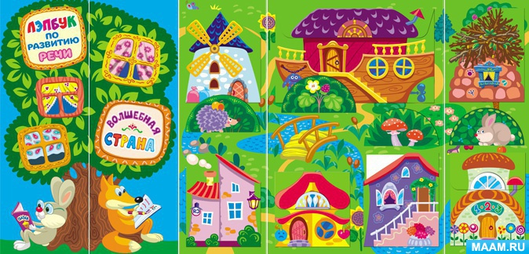
В поиске новых форм организации образовательной деятельности находится сейчас каждый педагог. Результатом такого поиска для меня стала тематическая папка или Лэпбук.
Лэпбук — это собирательный образ плаката, книги и раздаточного материла, который направлен на развитие творческого потенциала в рамках заданной темы, расширяя не только кругозор, но и формируя навыки и умения читательской грамотности
у детей дошкольного возраста.
Лэпбук «Волшебная страна» - настоящая книга-сокровищница, предназначенная для организации интересных познавательных занятий по развитию речи дошкольников. Комплект карманов-домиков превратит любое занятие в увлекательное путешествие по исследованию особенностей речевого развития.

Slide 4
ЛЭПБУК (lapbook)
Форма сотрудничества
с родителями
Заключительный этап самостоятельной и совместной исследовательской работы
Способ повторить пройденный материал
Способ подать всю имеющуюся информацию в компактной форме
Особая форма организации учебного материала, которая помогает ребенку систематизировать знания
Используется для подгрупповой и индивидуальной работы
Является интересной формой совместной работы взрослых и детей

Slide 5
ЛЭПБУК (lapbook) помогает:
обеспечить компактное хранение (большое количество разных игр и заданий в одной папке);
обеспечить интеграцию разных видов детской деятельности (речевой, познавательной, игровой);
разнообразить игровые задания;
учитывать индивидуальные способности детей (задания разной сложности);
повторить пройденный материал.
систематизировать знания детей, по своему желанию, организовать информацию по изучаемой теме, лучше понять и запомнить материал.

Slide 7
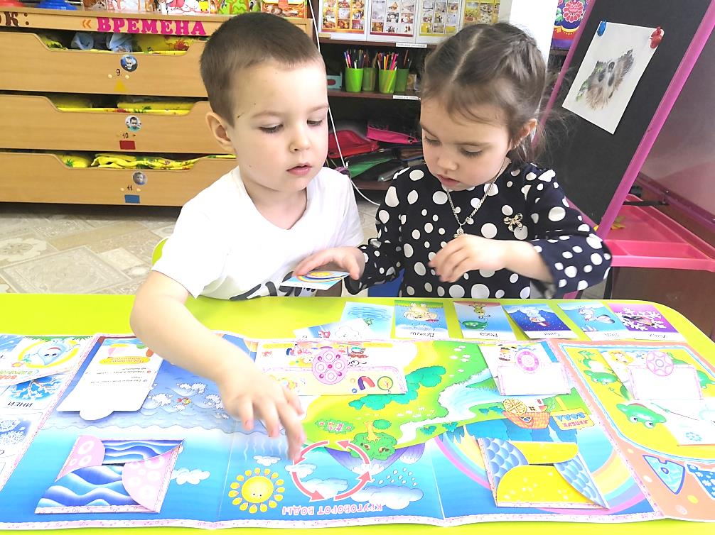
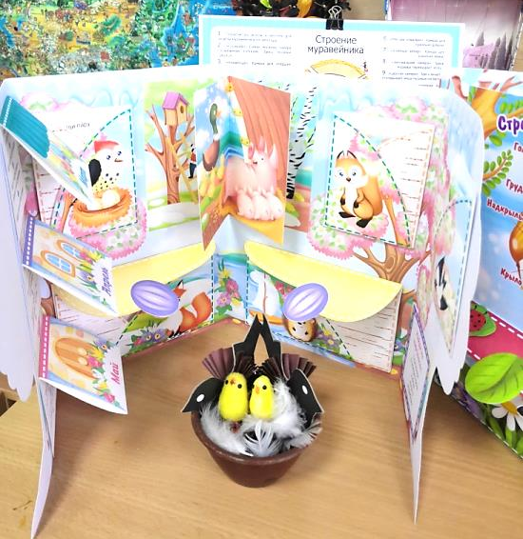
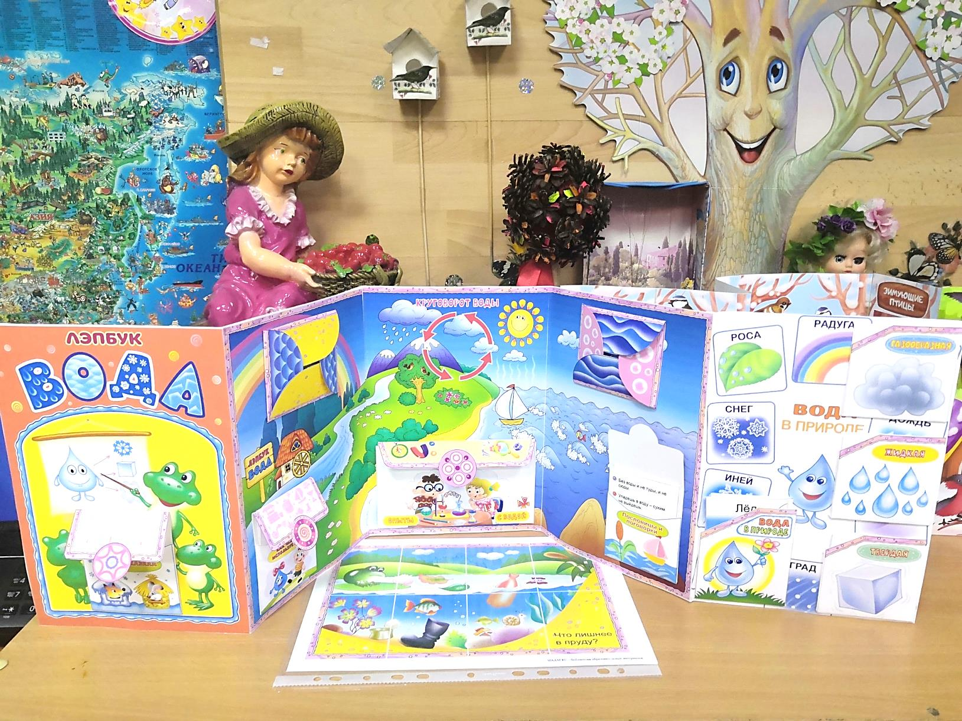
Лэпбук, содержащий в себе множество карманов, окошечек, книжек, раскладушек, по разному раскрывающихся, сразу же привлёк внимание и заинтересовал детей.

Slide 8
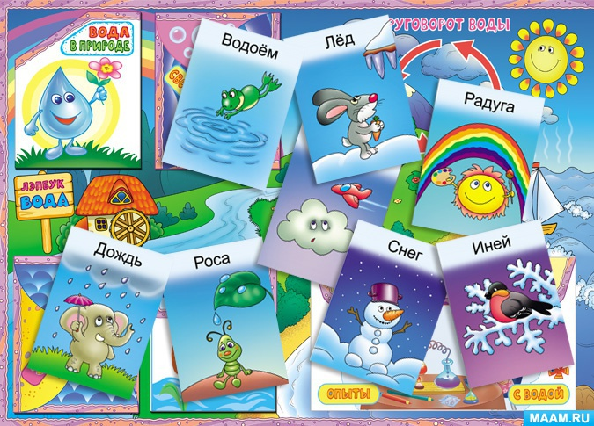
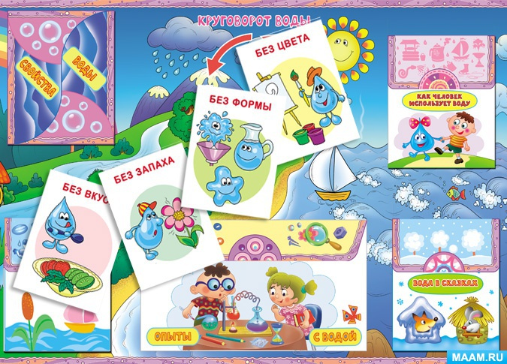
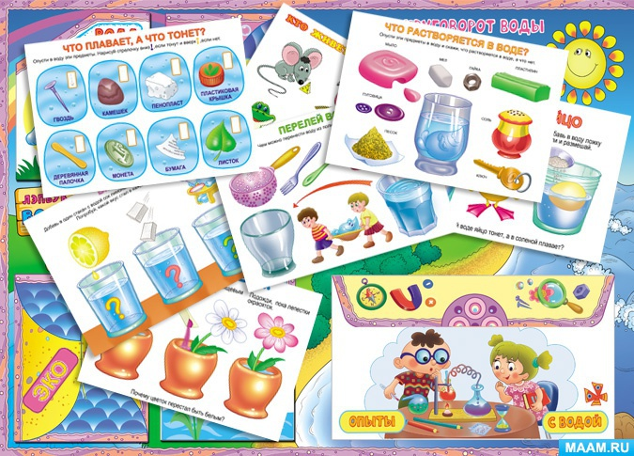
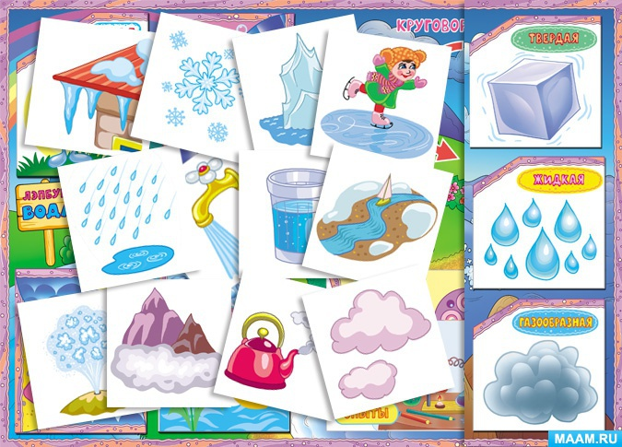
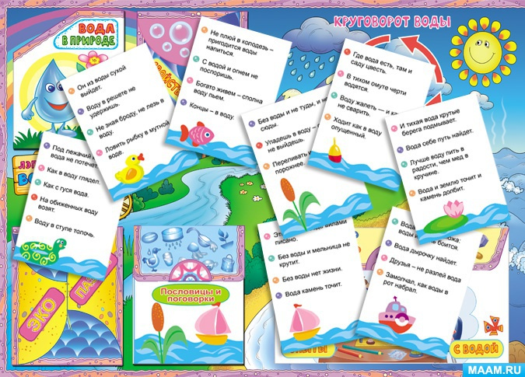
Отличная картотека опытов с водой. Играем, экспериментируем, познаем!

Slide 9
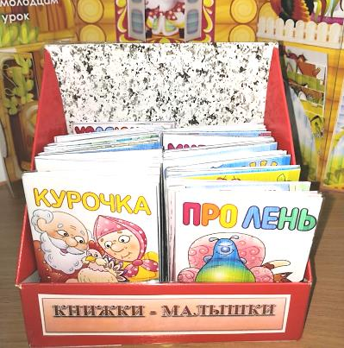
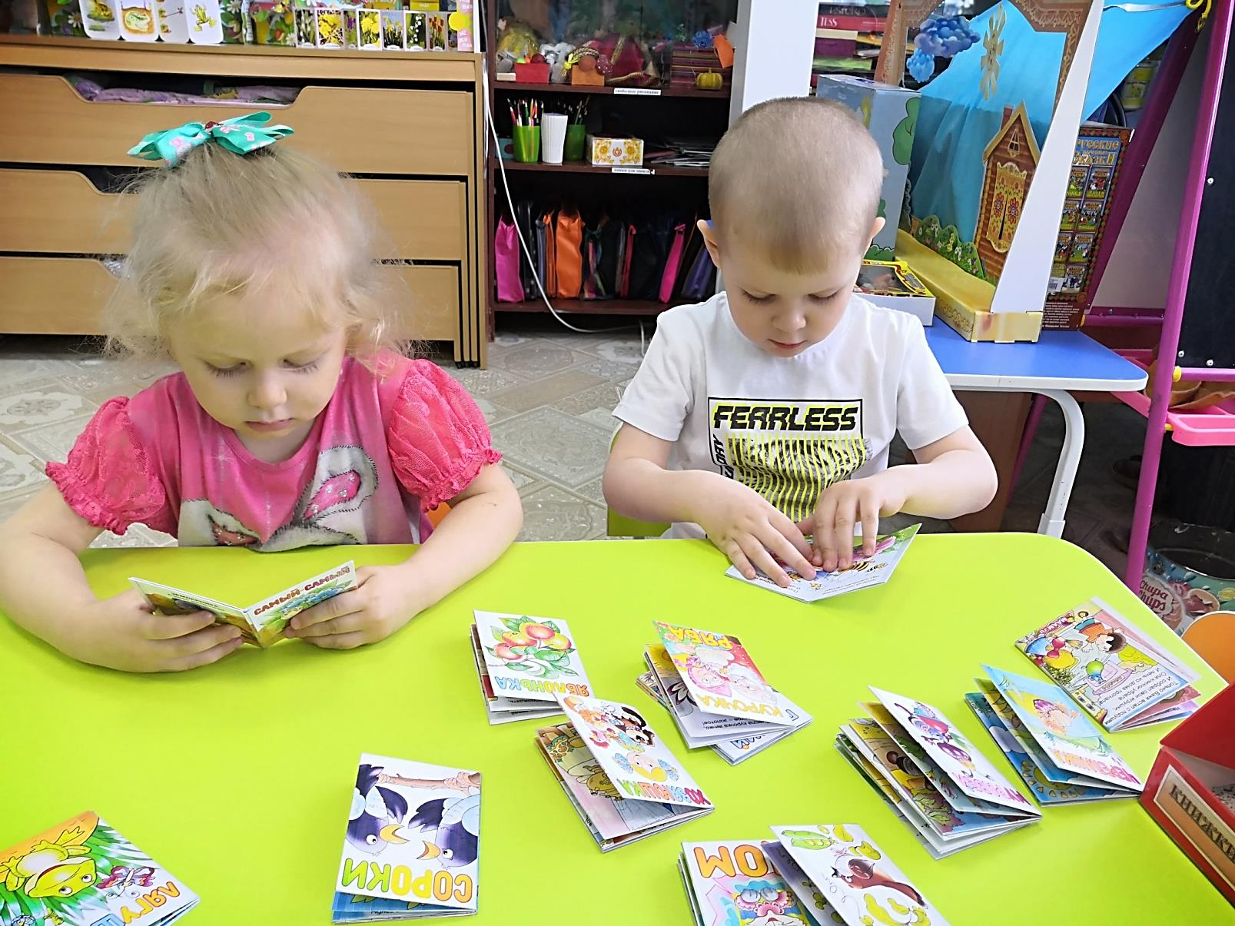
Книжка-малышка своими руками, как один из приемов формирования читательской грамотности дошкольников

Slide 10
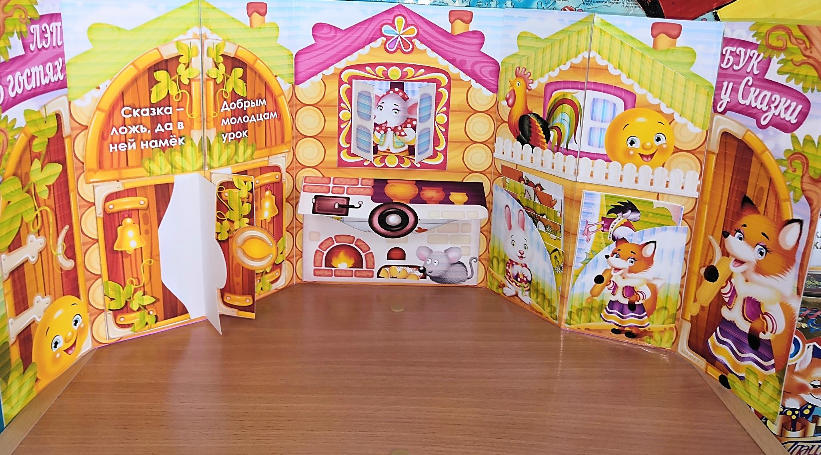
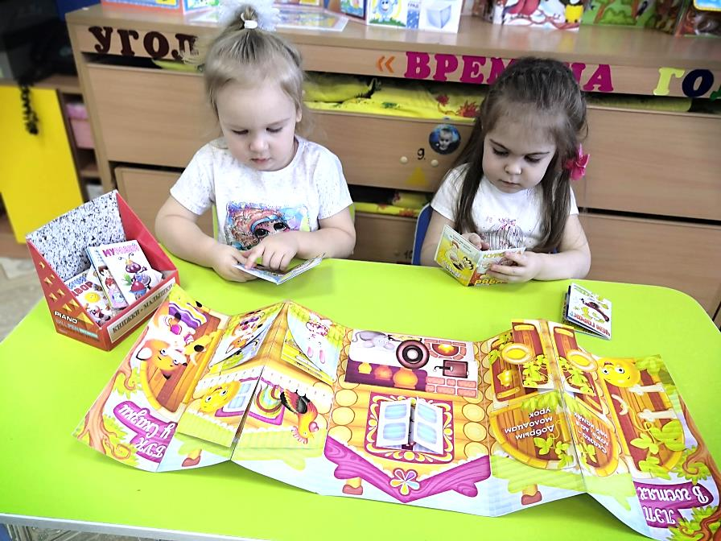
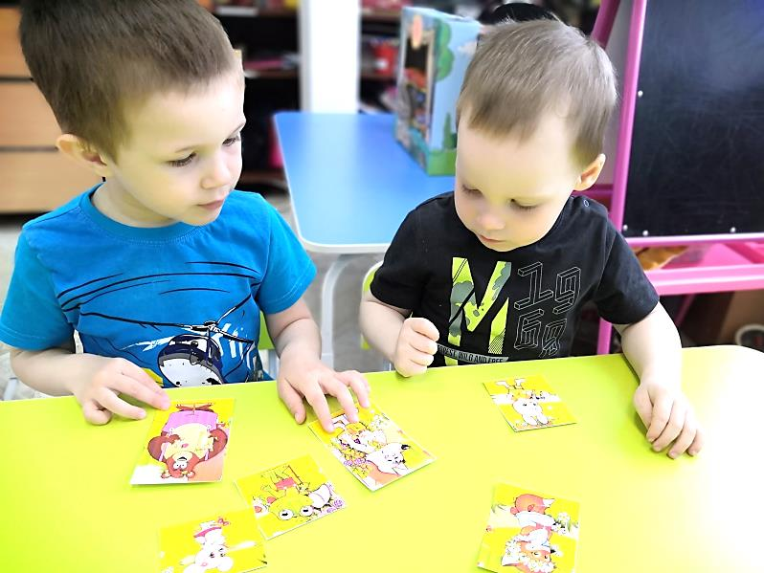
«В гостях у сказки»

Slide 11
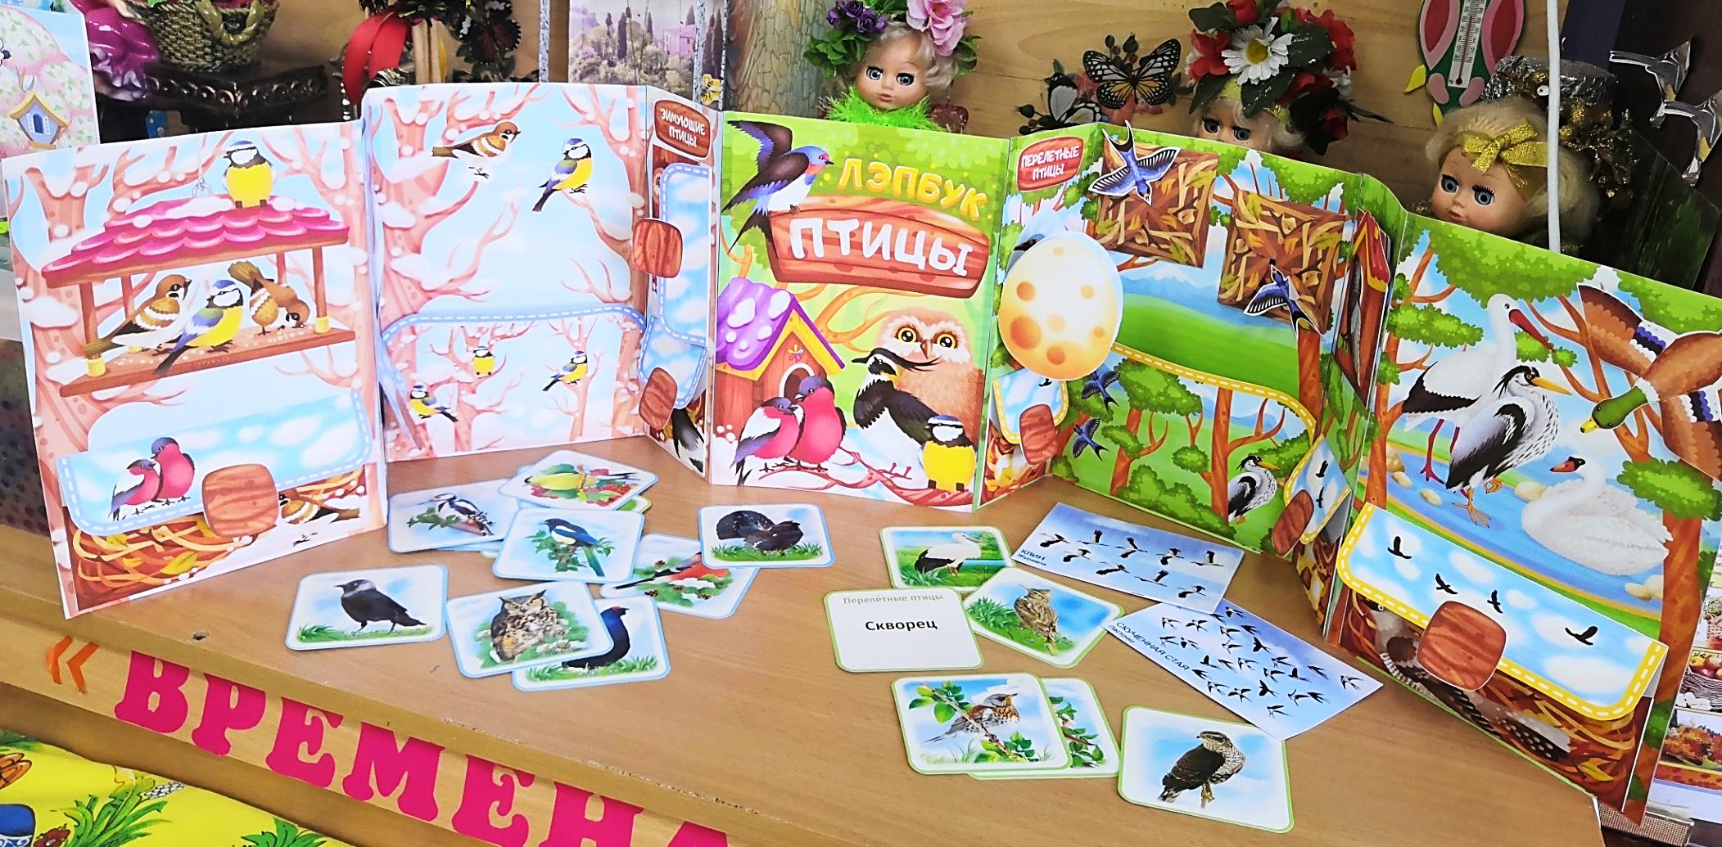
«Зимующие и перелётные птицы»

Slide 12
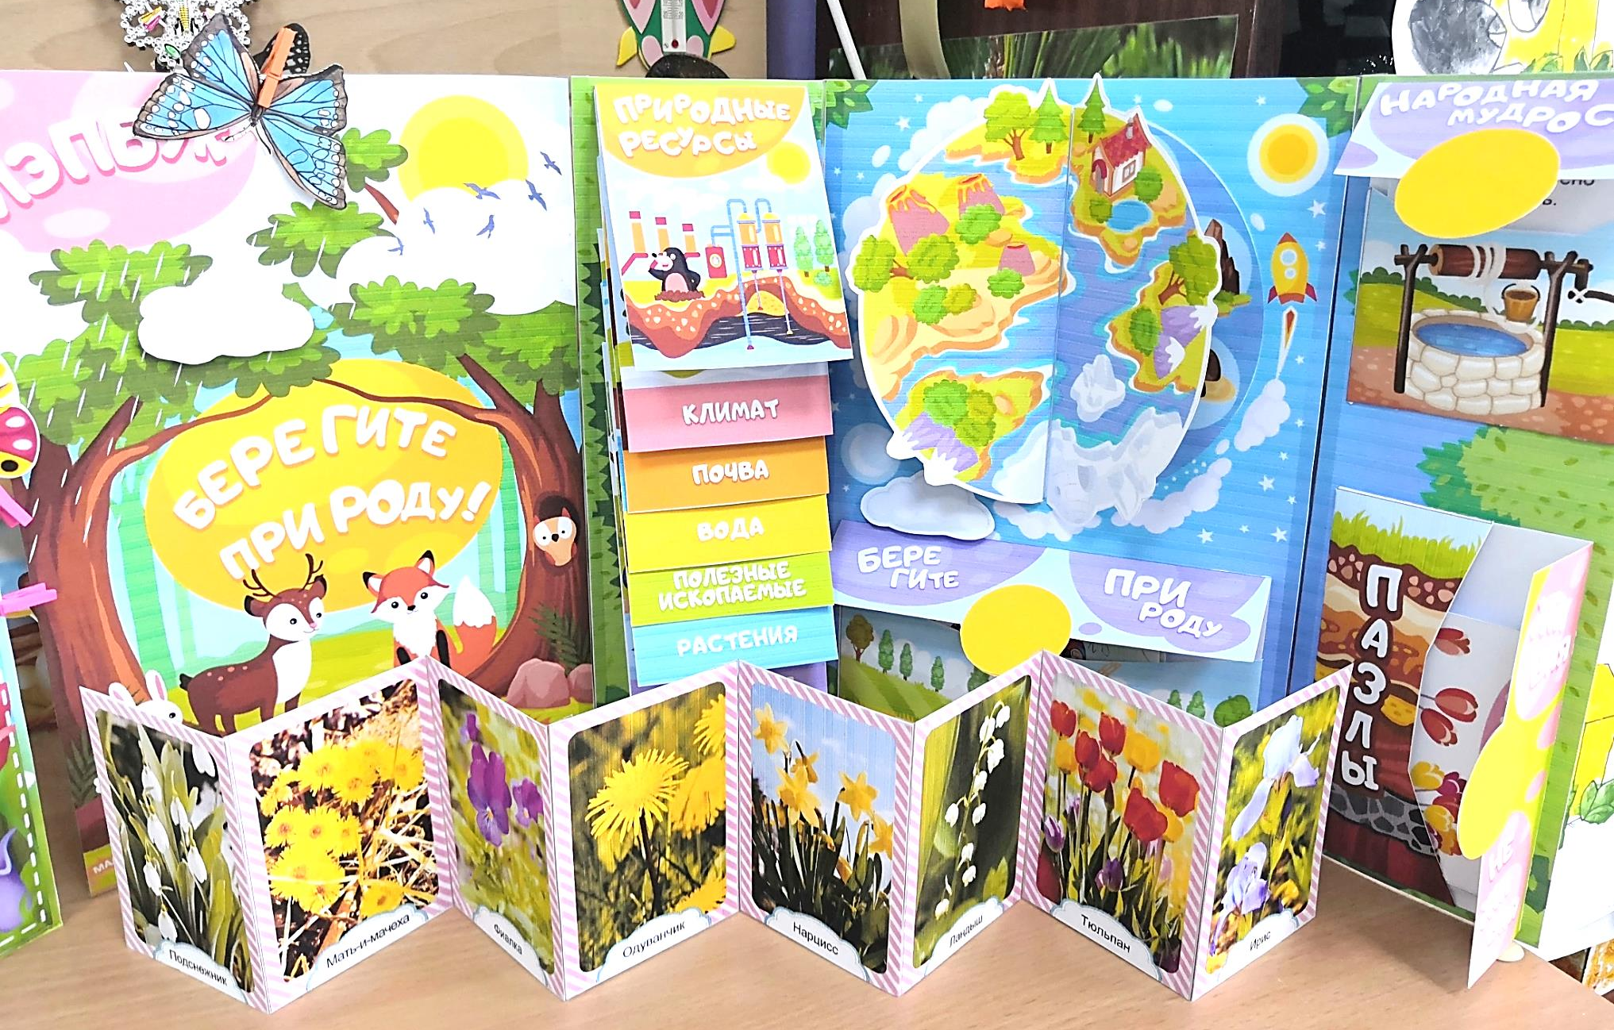
«Первоцветы»

Slide 13
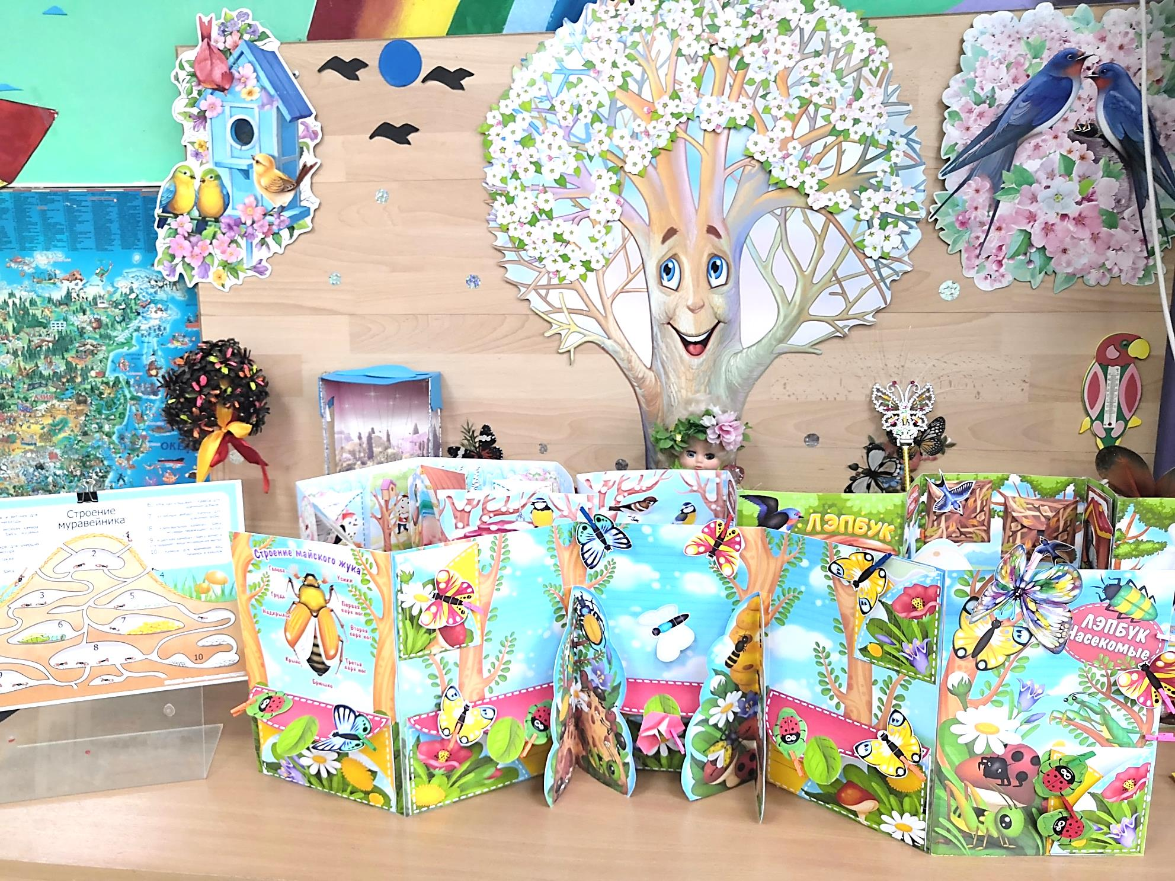
«Насекомые»

Slide 14
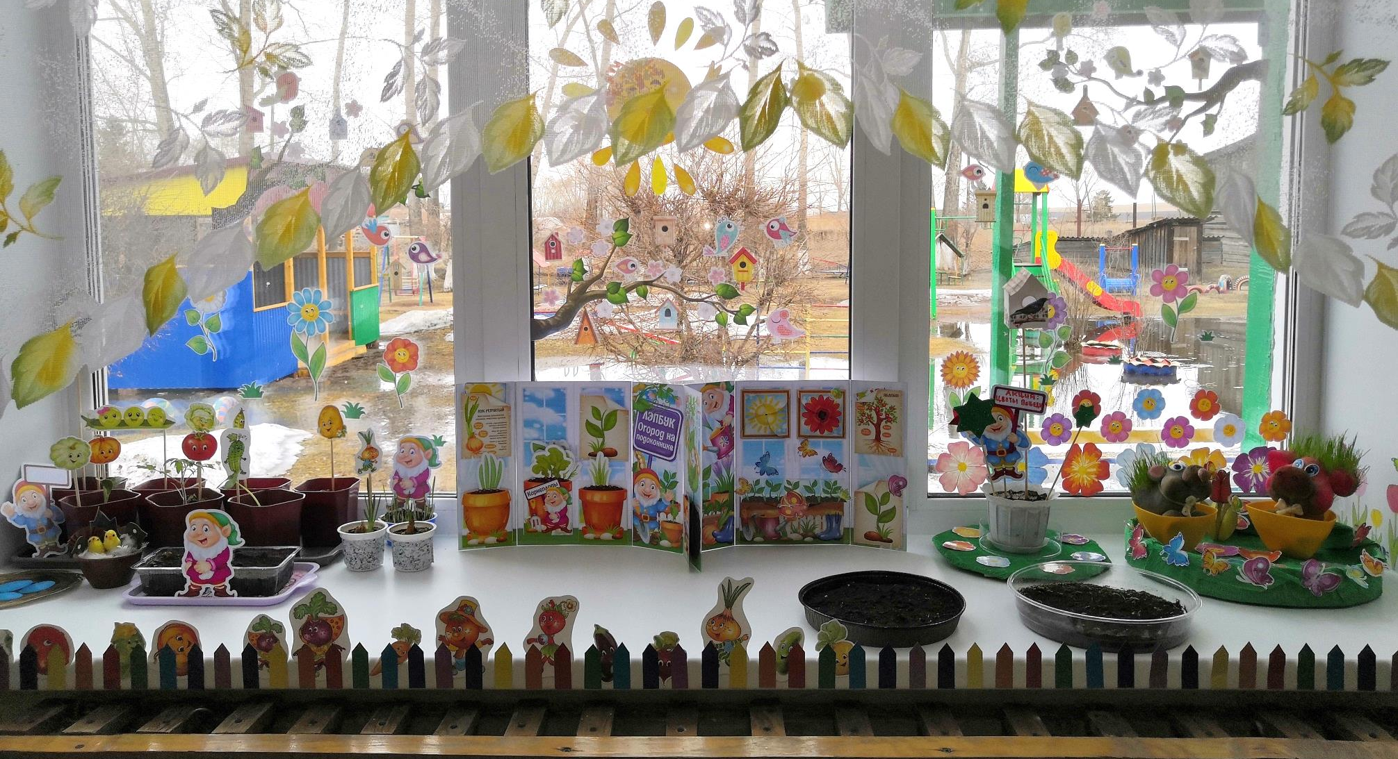
«Огород на окне»

Slide 15
ВЫВОД:
Лэпбук – технология, как средство формирования читательской грамотности у детей дошкольного возраста, способствует:
• развитию речи как средству общения детей друг с другом, с взрослыми.
• формированию словаря (понимание речи и активизация словаря – способствовать употреблению усвоенных слов в самостоятельной речи детей)
• обогащению словаря детей: существительными, глаголами, прилагательными, наречиями.
• развитию артикуляционного и голосового аппарата, речевого дыхания, слухового внимания (умение пользоваться (по подражанию) высоты и силы голоса («Киска, брысь!», «Кто пришел?», «Кто стучит?»).
• умению согласовывать существительные и местоимения с глаголами, употреблять глаголы в будущем и прошедшем времени, изменять их по лицам, использовать в речи предлоги (в, на, у, за, под).

Slide 16
Результаты наблюдения за применением технологии «Лэпбукинг» на практике показали: Дети стали активно взаимодействовать со сверстниками и взрослыми, проявлять интерес к участию в совместной деятельности.
Значительно вырос познавательный интерес, любознательность, стала активней разговорная речь. Увеличился словарный запас.
Изучаемый материал успешно используется детьми в повседневной жизни.
В создании Лэпбуков скачаны и использованы материалы
Международного образовательного портала МААМ
Личная страничка: http://www.maam.ru/users/ 1184915

